Slide 1
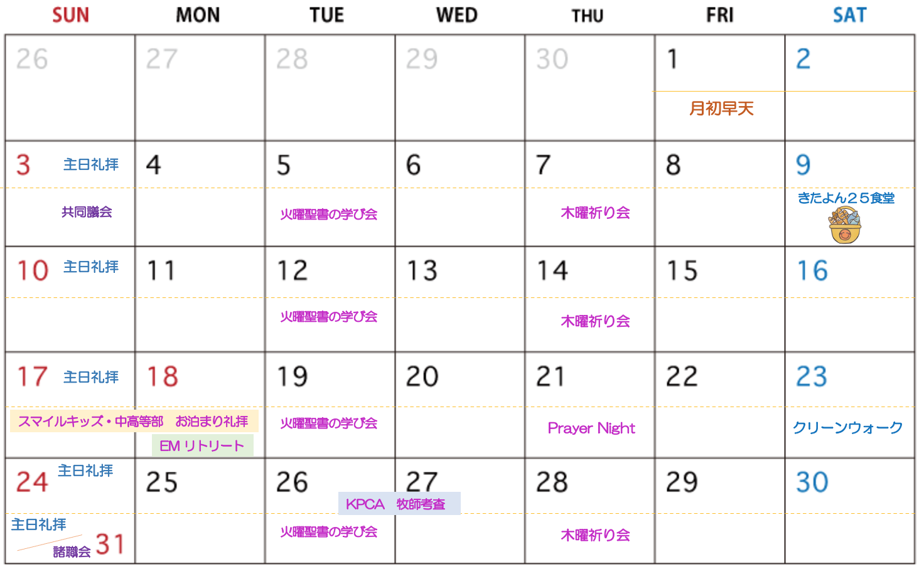
FootPrint
あなたがたは、以前には暗闇でしたが、
今は主に結ばれて、光となっています。
光の子として歩みなさい。
エフェソ信徒への手紙５章８節
7月
7月の祈り
青年部：
リトリートを通して互いの信仰が励まされ、それぞれの信仰生活が生き生きとされますように。
男女宣教会：
ご家族の中で、また隣人で病気や怪我で苦しんでいる方々の癒しのために。
日曜学校：
7月のスマイルキッズ・中高等部のキャンプで安全が守られ恵みあふれるように。ラブリーキッズの建物での礼拝の上の再開のために。
English Ministry：
御言葉と祈りの恵みで満たされて毎日過ごせるように。母国の家族が元気に過ごせるように。
ブレッシング部：
先生達、奉仕者達が聖霊で満たされるように。オンラインで参加してる学生が、徐々に対面礼拝に来れるように。学生やご家族の健康と救いのため。奉仕する先生の募集のため。
わたしたちはイエスさまと一緒に歩む

Slide 2
7月の兄弟教会の祈り
【札幌グローリアchurch /沈チャンヒョン牧師・金南美伝道師】
K-cafeの１週間の働きで新たな人達の繋がりがありますように。
水曜日:料理講座
木曜日:聖書の学び
金曜日:書道教室
土曜日:ピアノ教室
ある姉妹をエブリネーション教会に繋げようと祈っています。(7/3日曜日）教会のメンバーとの交わりが続けられますように。
札幌市北区民センターでの催しを通して人との出会いが備えられますように。
沈ハラム(宣教師の長男)君の大学リサーチを計画しています。(7/28から8月中旬まで、韓国にて)良い出会いがありますように!
【愛媛方舟キリスト教会/川上牧師・碧伝道師】
７月18-19日に行われる夫婦チャーチシップセミナーの日程が守られ、家庭が神様の位置と秩序によって立てられるように。
6月のキャンパス伝道集会を通して導かれた魂が続けてケアに導かれるように。関係が結ばれ、神様の愛が流れるように。
キャンパス生中心に行われている聖書講義、礼拝を通してイエスキリストを人格的に受け入れる恵みがありますように。
教職者、聖徒が教会と一つの体になり、一つの心で歩んでいきますように。
すべての集会に聖霊の臨在が満ち溢れますように。
健康が守られ、コロナウィルスから守られますように。必要な物質もすべて満たされ、生活が守られますように。
【オリーブハウスチャーチ/松原牧師・本名伝道師・大原宣教幹事】
わたしたちの教会を、神の愛のゆえに、失われた魂の救いと、良いクリスチャンを育むことに用いてください。
聖霊による祈りの恵みを体験する教会とされますように。
地域の方や町会・商店会とつながりを通して、主イエスさまを信じて、救われる方たちが起こされますように。
集い（主日礼拝、交わり、マザーワイズ）に聖霊の臨在があり、喜び、平和、希望がありますように。
【ヨハン浜松キリスト教会/深川牧師・梓伝道師】
深川牧師、梓伝道師が聖霊に満たされるように。チームワークが与えられ、御心に従って牧会するように。
7月聖書通読月間を通して、生活の中で御言葉を体験するように。
教会メンバーの信仰の成長のために。信仰で進み出て、生活の場で神の栄光を表すように。個人聖書勉強が始まるように。
現在の洗礼クラスに参加している姉妹の恵みのために。持病（てんかん）の癒やしのために。
救われ、礼拝するものが起こされるように。
長期でオンライン礼拝をしているメンバーのために。
7/18川遊びにつながっている魂、家庭が参加し、信頼関係ができるように。
【三鷹栄光キリスト教会/長谷川牧師・高牧師・洪伝道師】
創立15周年礼拝(8/21)の準備が良くできますように。
軽井沢でのリトリート(7/17-21)に恵みがありますように。
新たな魂たちが教会に導かれる恵みがありますように。
使役者が聖霊に満たされ、神様の御旨をよく分別しますように。
【厚木希望キリスト教会 /吉村牧師・和代伝道師】
主なる神様の創造の秩序の素晴らしさを体験していけるように。
教会共同体が「祝福の源」というビジョンの一致の中で、それぞれ主と共に過ごせるように。
続けて地域に福音のイエス様を伝えるアイディアと実行力が与えられるように。

